Slide 1
Curso Economía de la Salud
XLV Promoción Maestría en Gerencia de la Salud 2023-2025
Gestión de Servicios de Salud: Indicadores globales
Profesor:
Ph.D. Melvin Morera Salas (mmoreras@gmail.com)
Sesión virtual sincrónica1
01’06’2024

Slide 2
Sector salud: Tamaño, público vrs privado, resultados globales en salud
Gasto percápita en salud
Gasto en Salud como porcentaje del PIB
Gasto público en salud como porcentaje del gasto total en salud
Resultados globales en salud: esperanza de vida, mortalidad, mortalidad infantil.
Fuente de datos: WHOSIS y Banco Mundial.

Slide 3
Público vrs privado: Gasto público en salud grupo de países de Latinoamérica

Slide 4
Economía de la salud
Indicadores Globales: Ejercicios prácticos análisis de variabilidad y métodos gráficos

Slide 5
Gasto salud vrs expectativa de vida Centroamérica
Existe alguna relación?

Slide 6
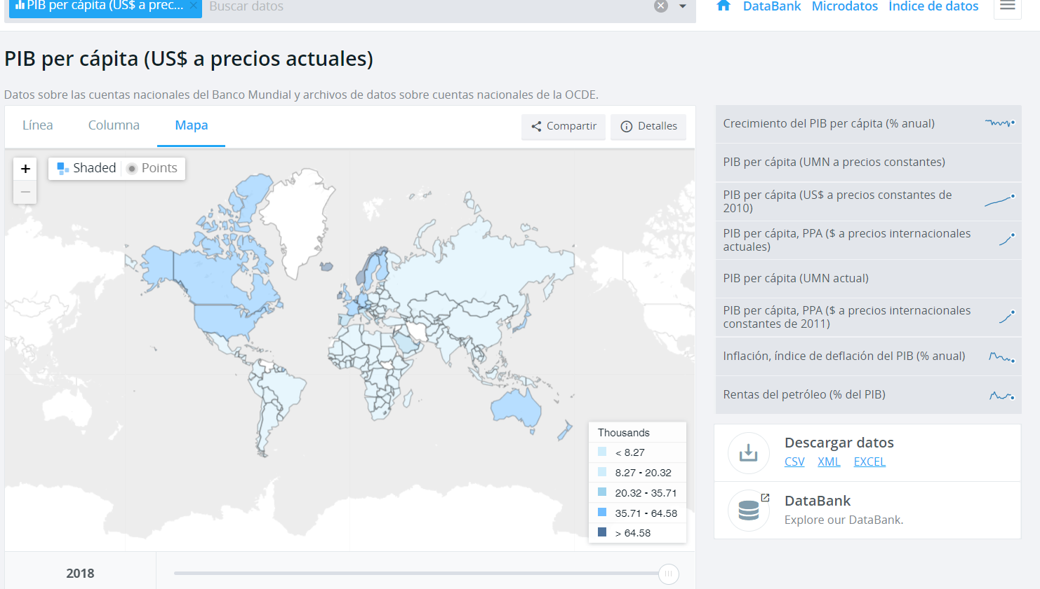
PIB (PPA) percápita por países= Indicador de bienestar
Fuente: PIB per cápita 2018 según Banco Mundial
https://datos.bancomundial.org/indicador/NY.GDP.PCAP.CD?view=map

Slide 7
¿Cuál país de Centroamérica
(incluido Panamá)
tiene el PIB per cápita mayor?
¿Cuál el menor?
Ejercicio en grupos
https://datos.bancomundial.org/indicador/NY.GDP.PCAP.CD?view=map
https://datos.bancomundial.org/indicador/SH.XPD.CHEX.PP.CD?view=map&year=2020

Slide 8
¿Cuál país de Centroamérica
(incluido Panamá)
tiene gasto en salud per cápita mayor?
¿Cuál el menor?
Ejercicio en grupos
https://datos.bancomundial.org/indicador/SH.XPD.CHEX.PP.CD?view=map&year=2020

Slide 9
¿Cuál país de Centroamérica
(incluido Panamá)
tiene la mayor esperanza de vida al nacer?
¿Cuál el menor?
Ejercicio en grupos
https://datos.bancomundial.org/indicator/SP.DYN.LE00.IN?view=map

Slide 10
Muchas gracias
Curso Economía de la Salud XLV
Sesión virtual sincrónica1
01’06’2024

